Slide 1
2^{ο} Γενικό Λύκειο Κέρκυρας Σχ. έτ.: 2014-2015 ΕΡΕΥΝΗΤΙΚΗ ΕΡΓΑΣΙΑ Β΄ Λυκείου με θέμα: Η Μουσική στην σύγχρονη εποχή. Επιστημονικό Πεδίο: «Τέχνη και Πολιτισμός»
ΣΤΟΙΧΕΙΑ ΥΠΕΥΘΥΝΟΥ ΕΚΠΑΙΔΕΥΤΙΚΟΥ Πετσάλης Κων/νος κλ. ΠΕ16
ΣΤΟΙΧΕΙΑ ΜΑΘΗΤΩΝ ΕΡΕΥΝΗΤΙΚΗΣ ΟΜΑΔΑΣ
ΓΕΛΑΤΣΟΡΑΣ ΚΩΝΣΤΑΝΤΙΝΟΣ - ΓΙΟΧΑΛΑΣ ΓΕΡΑΣΙΜΟΣ ΘΩΜΑΣ - ΔΑΦΝΗΣ ΣΠΥΡΙΔΩΝ ΖΕΡΒΟΣ ΑΣΤΕΡΙΟΣ - ΚΑΒΒΑΔΙΑΣ ΧΑΡΙΛΑΟΣ ΓΕΩΡΓΙΟΣ - ΚΑΠΟΔΙΣΤΡΙΑΣ ΔΗΜΗΤΡΙΟΣ ΚΟΝΤΟΥ ΑΙΚΑΤΕΡΙΝΗ ΤΑΤΙΑΝΗ - ΚΟΤΙΛΙΔΑΣ ΛΑΜΠΡΟΣ - ΚΡΕΜΟΝΑΣ ΕΜΜΑΝΟΥΗΛ ΜΑΖΗΣ ΔΗΜΗΤΡΙΟΣ - ΠΑΝΔΗΣ ΙΩΑΝΝΗΣ - ΠΑΝΤΕΛΙΟΣ ΠΕΤΡΟΣ -
ΠΑΠΠΑΣ ΔΗΜΗΤΡΙΟΣ ΣΤΑΥΡΟΣ - ΡΑΡΑΚΟΣ ΑΝΔΡΕΑΣ ΣΠΥΡΙΔΩΝ –
ΣΤΑΜΕΛΟΥ ΕΙΡΗΝΗ - ΤΖΑΦΕΣΤΑΣ ΛΕΩΝΙΔΑΣ ΑΛΕΞΑΝΔΡΟΣ –
ΤΣΑΓΚΑΡΑΚΗΣ ΣΠΥΡΙΔΩΝ - ΧΟΝΔΡΟΓΙΑΝΝΗ ΑΙΜΙΛΙΑ

Slide 2
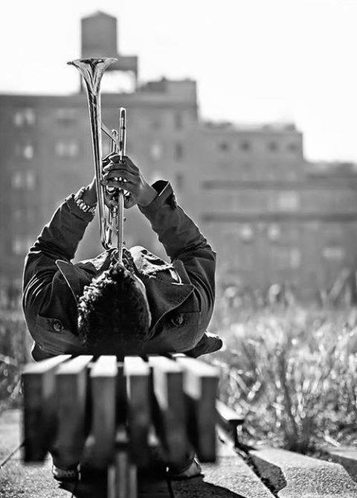
Σκοπός φετινής μας έρευνας είναι:
Να γνωρίσουμε την εξέλιξη της μουσικής, του πολιτισμού και γενικότερα των τεχνών στην σύγχρονη εποχή.
Να γνωρίσουμε τη μουσική δημιουργία στην σύγχρονη εποχή, τα είδη, τους ανθρώπους της τέχνης και την σύνδεση της μουσικής με τις άλλες τέχνες.
Να ερευνήσουμε τις συνθήκες κοινωνικές, πολιτισμικές, εθνικές και πολιτικές μέσα στις οποίες δημιουργήθηκε και αναπτύχθηκε η σύγχρονη μουσική.

Slide 3
Κατά την διάρκεια του Α΄ τετραμήνου και μετά από έρευνα στο διαδίκτυο και σε σχετικά βιβλία, συγκεντρώσαμε έντυπο και σε ηλεκτρονική μορφή υλικό και μετά από την επεξεργασία του στις ομάδες εργασίας ενοποιούμε τα αρχεία και επεξεργαζόμαστε το κείμενο για την τελική του μορφή στην ολομέλεια της τάξης.
Επίσης έχουμε συγκεντρώσαμε υλικό, φωτογραφίες και μουσική για την δημιουργία του τεχνήματος μας που είναι μια αφίσα και ένα video για την παρουσίαση, χωρίς να έχουμε ολοκληρώσει την κατασκευή του.

Slide 4
Κατά την διάρκεια των συζητήσεων και σύμφωνα με το υλικό που έχουμε συγκεντρώσει και μετά από συνεννόηση με τον υπεύθυνο καθηγητή μας προέκυψαν και νέα ερευνητικά ερωτήματα που πιστεύουμε ότι αξίζει να διερευνηθούν όπως:
Πως η σύγχρονη μουσική δημιουργία συνέβαλε στην διαμόρφωση του χαρακτήρα και της κουλτούρας ανθρώπων στο παγκοσμιοποιημένο περιβάλλον;
Η μουσική αλλά και οι άλλες τέχνες έχουν εξελικτική πορεία στην σύγχρονη εποχή;
Ποια τα προβλήματα στη σύγχρονη μουσική δημιουργία;
Ποιες προοπτικές και προβληματισμοί για την μουσική και τις τέχνες αναπτύσσονται με την είσοδο στην τρίτη χιλιετία;
Έτσι λόγω των νέων ερωτημάτων που προέκυψαν αλλά και των λίγων μαθημάτων που έχουν γίνει εξ αιτίας διαφόρων λόγων, ζητήσαμε να εγκριθεί η συνέχιση της ερευνητικής μας εργασία και στο 2^{ο} τετράμηνο.
Στις παρακάτω σελίδες σας παρουσιάζουμε ενδεικτικά και σε τίτλους υλικό από την μέχρι σήμερα εργασία μας.

Slide 5
η μουσική του 20ου αι ώ να και η εξέλιξη της
Οι μεγάλες αλλαγές που συνέβησαν στον 20^{ο} αιώνα και κυρίως οι μεγάλες ανακαλύψεις σε πολλούς τομείς της καθημερινής ζωής και οι θετικές αλλαγές που επέφεραν, έδωσαν στους συνθέτες τη δυνατότητα να αφομοιώνουν και να επεξεργάζονται οποιαδήποτε στοιχεία, γρηγορότερα και καλύτερα.
Ο 20^{ος} αιώνας ακριβώς λόγω των πολλαπλών ερεθισμάτων έδωσε έμφαση στο συνθέτη σαν άτομο και στη μουσική του σαν προσωπικό στυλ…….

Slide 6
ΤΙΤΛΟΙ ΤΩΝ ΚΕΦΑΛΑΙΩΝ ΤΗΣ ΕΡΓΑΣΙΑΣ
ο 20^{ος} αιώνας είναι ο αιώνας της «νέας μουσικής».
Ο συγκεκριμένος όρος χρησιμοποιήθηκε στο παρελθόν
έχοντας ως στόχο να περιγράψει σημαντικές αλλαγές ….
ειδή μουσικής του 20^{ου} αιώνα. Καταγράφονται 100 ειδή μουσική που αναπτύχτηκαν τον 20^{ο} αι, μουσικοί, συγκροτήματα, τραγούδια
Οι ρίζες της rock χάνονται …..
τα σημαντικότερα γεγονότα (πολιτικά κοινωνικά μουσικά )
της δεκαετίας του 1960

Slide 7
Αναφορά στην τζαζ ……..
Η μουσική τζαζ αποτελεί μια από τις πιο σοβαρές και πολύπλοκες μορφές έκφρασης των ανθρώπινων συναισθημάτων και καλύπτει μια περίοδο που δεν είναι ιδιαίτερα εκτενής χρονικά, αλλά έχει επηρεάσει και εξακολουθεί να επηρεάζει σε μεγάλο βαθμό την ιστορία της μουσικής
ΤΙ ΕΙΝΑΙ Η JAZZ; ….Η τζαζ είναι ένα μουσικό είδος που αποτέλεσε εξέλιξη της λαϊκής αμερικανικής μουσικής κατά τον 19^{ο} αιώνα, με αφρικανικές καταβολές.

Slide 8
Δημιουργία τεχνήματος που είναι μια αφίσα και ένα video με την συνολική παρουσίαση της εργασίας.
Ποιες προοπτικές και προβληματισμοί για την μουσική και τις τέχνες αναπτύσσονται με την είσοδο στην τρίτη χιλιετία.
Ερωτηματολόγιο
Συμπεράσματα
Επίλογος - Βιβλιογραφία
Η συγκίνηση που προσφέρει πλέον η μουσική είναι κατά κανόνα επιδερμική, παροδική και light. Φταίνε οι καλλιτέχνες ή οι ακροατές, ή και οι δύο, και ποιοι είναι οι λόγοι αυτής της αποδυνάμωσης του... βασικού μουσικού ενστίκτου μας;
η κρίση στην τέχνη, είναι η κρίση συνείδησης της κοινωνίας μας…..

